Slide 1
الكنز المدفون في الحقل
الكنز المدفون في الحقل

Slide 2
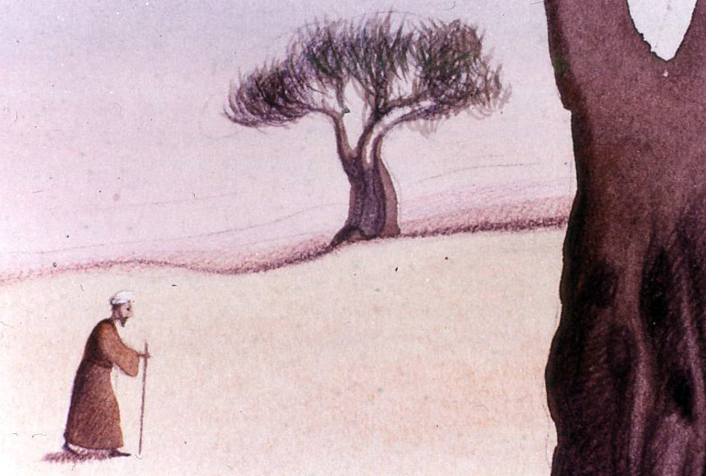
كان رجل يسير في حقله

Slide 3
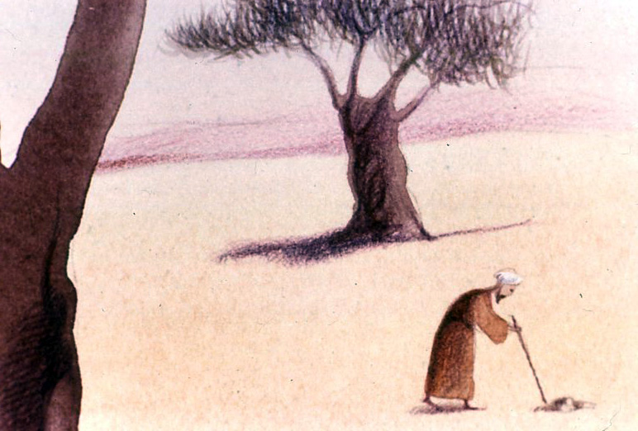
فوجد كنزا مخبأ في الحقل

Slide 4
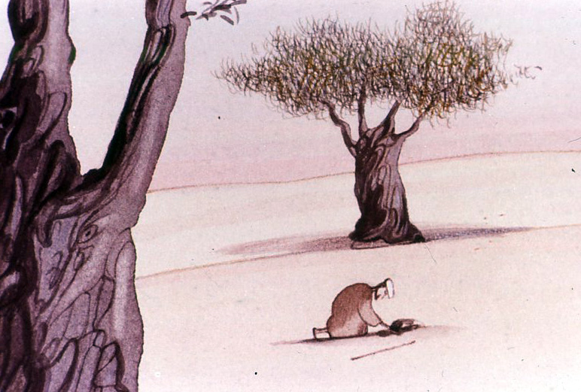
فبحث عنه وأخرجه

Slide 5
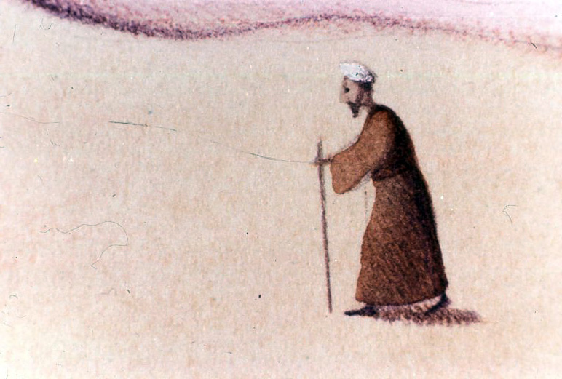
وعاد الى بيته فرحا بكنزه

Slide 6
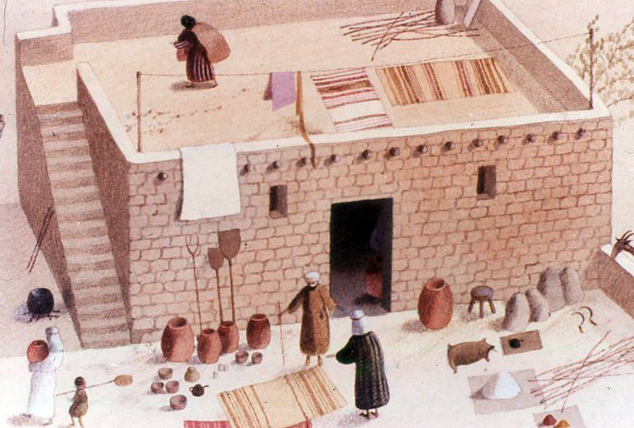
وباع كل شيء لديه ليشتري الحقل

Slide 7
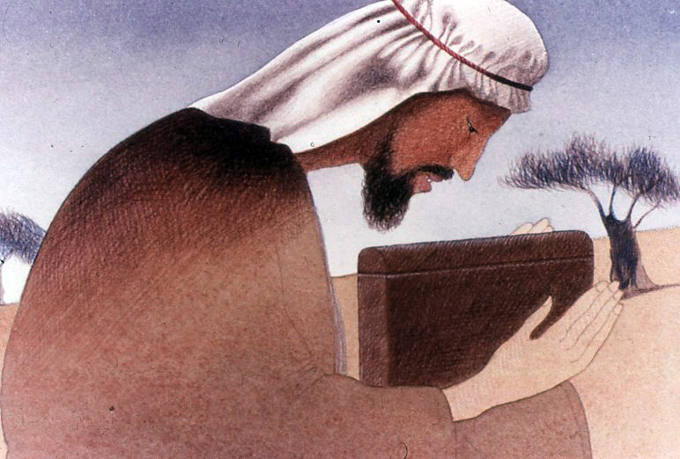
وهذا الكنز كان من أهم شيء لديه

Slide 8
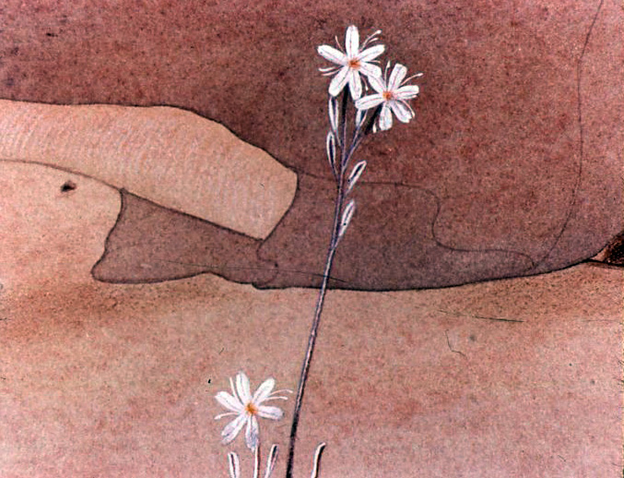
الايمان بالله اليس مثل هذا الكنز الذي يملؤك فرحا ؟

Slide 9
الا تصبح انت ايضا يوما بعد يوم فلاحا في الحقل الكبير في حياة العالم تحلم وتبني وتزرع
واذا بكنز يظهر, كنز لم تفكر به في داخل أثلامك في قلب اعمالك وافراحك واحزانك وجه اعطي لك حضور مقدم لك الله وملكوته ومحبته
يا يسوع انت قلت لنا:“ من وجد نفسه يهلكها ومن اهلك نفسه من اجلي يجدها اطلبوا ملكوت الله وبره وكل شيء يزاد لكم
قلت لكم كل هذا ليكون فرحي فيكم ويكون فرحكم كاملا.

Slide 10
نعم يا رب فان قلبي يفرح ويتهلل تعمل من اجلي العجائب ومحبتك من جيل الى جيل ترفع المتواضعين وتشبع الجياع خبزا
كنز مخبأ في طيات قلبي وحياتي انه هدية من الله الى الناس لأجل عالم محبة
ايها الروح القدس كن نوري لأرى هذا الكنز ..
ايها الروح القدس كن قوتي لأستطيع امتلاكه
أيها الروح القدس كن فرحي لأرنم في مدائح الرب

